Slide 1
UART + ASCII docder stopwatch/watch
온디바이스 AI 이준형

Slide 2
목차
1. Introduction
2. Block Diagram
3. FSM
4. Module
5. Simulation
6. 고찰
7. 출처

Slide 3
1. Introduction
STOPWATCH
WATCH
[BASYS3]
PC
Butten
sw

Slide 4
1. Introduction
- UART
UART_SPEC | value
Baudrate[bps] | 9600
Data bits | 8
Stop bits | 1
Parity | none

Slide 5
1. Introduction
- UART
PC
BASYS3
TX
RX
RX
TX

Slide 6
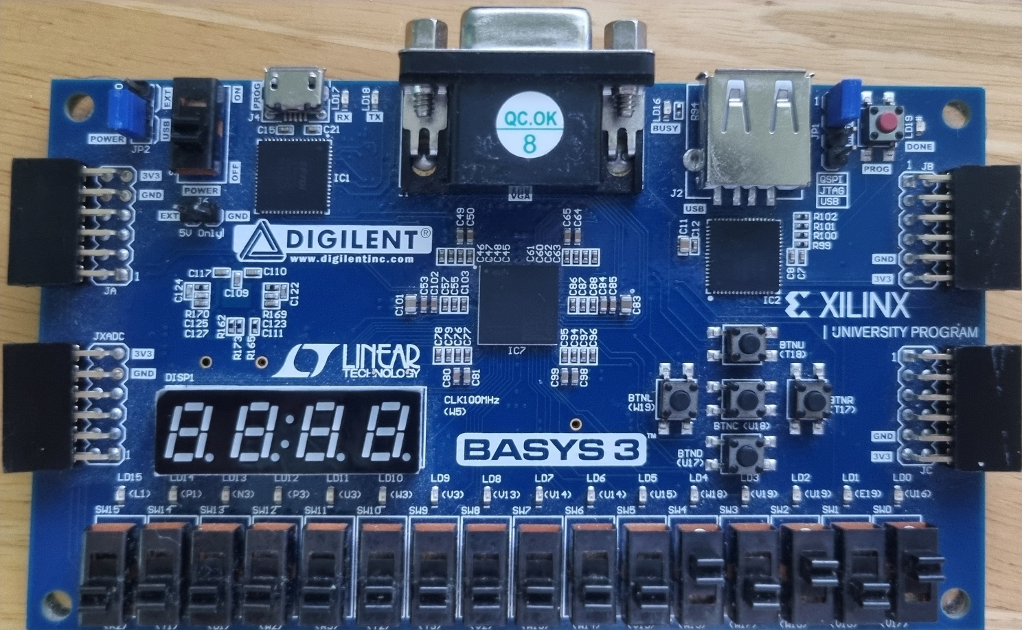
1. Introduction
- USER Interface
FND_DISPLAY
Butten
sw
제어 및 출력 | 기능
FND DISPLAY | 시간 출력(시/분 or 초/밀리)
Butten | Clear, reset, run_stop, Count(up/ down)
Switch | [0] Mode (stopwatch/watch) [1] Display Chage (시/분 or 초/밀리)

Slide 7
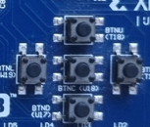
1. Introduction
- USER Interface
UP
RESET
BUTTEN | UART(ASCII) | UART(hex) | 기능
RESET | - | - | RESET
CLEAR | L | 4c | Clear Data in Current Mode
RUN_STOP | R | 52 | STOPWATCH RUN or STOP
UP | U | 55 | STOPWATCH: up counter WATCH: set time up(min)
DOWN | D | 44 | STOPWATCH: down counter WATCH: set time down(min)
CLEAR
DONW
RUN_STOP

Slide 8
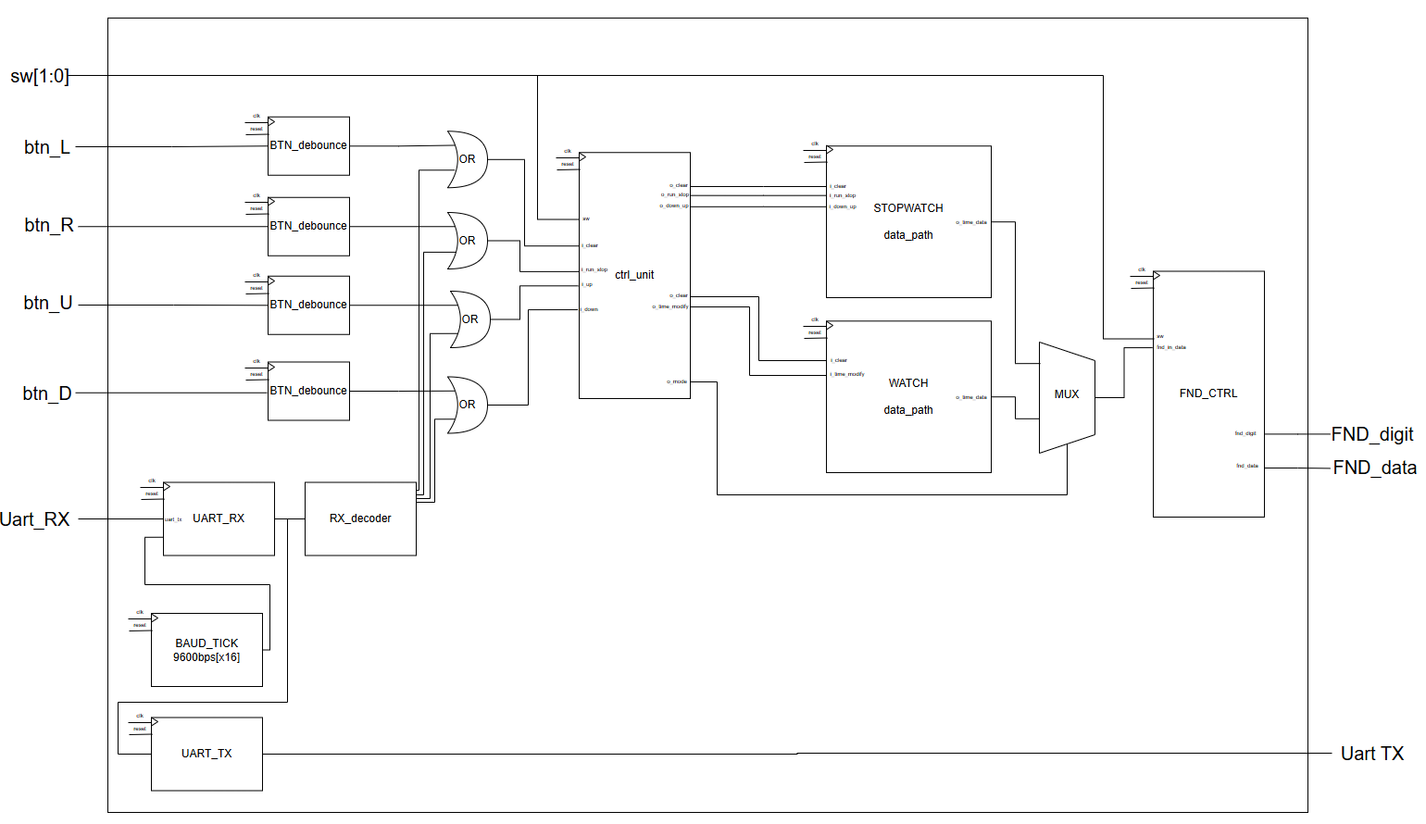
2. Block Diagram

Slide 9
2. Block Diagram
INPUT: BUTTEN

Slide 10
2. Block Diagram
INPUT: UART_RX

Slide 11
3. Module(RX&BAUD_TICK)
TX_DATA
9600bps
9600bps 16배
= 153,600bps

Slide 12
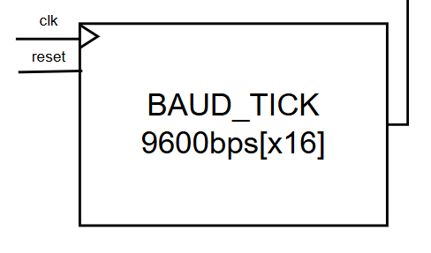
3. Module(BAUD_TICK)

Slide 13
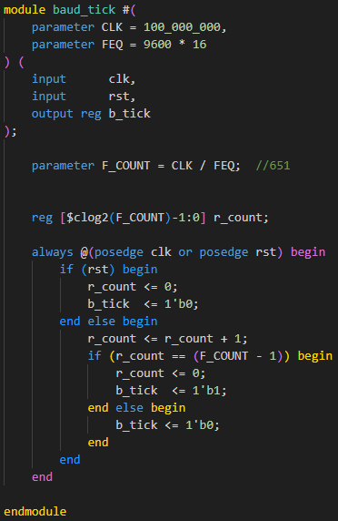
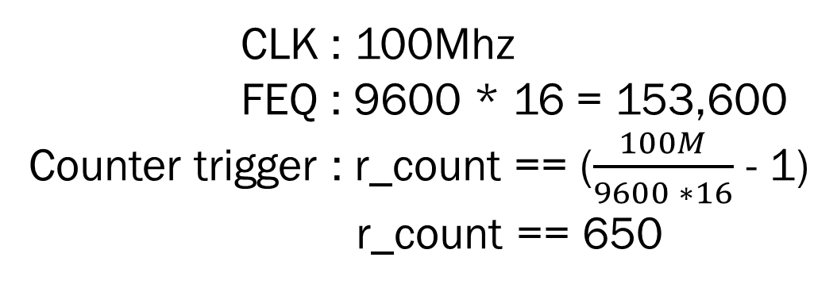
3. Module(BAUD_TICK)
CLK : 100Mhz
FEQ : 9600 * 16 = 153,600
Counter trigger : r_count == ($\frac{100M}{9600 ∗16}$ - 1)
r_count == 650

Slide 14
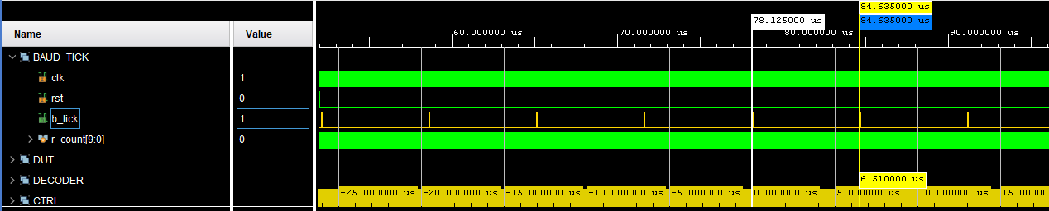
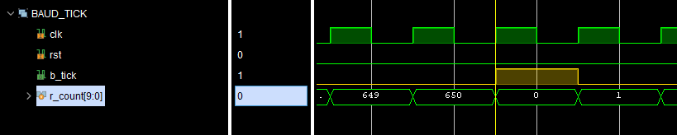
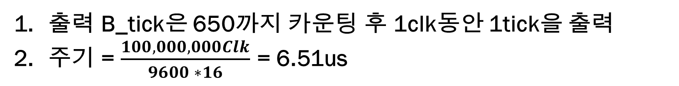
3. Module(BAUD_TICK)
출력 B_tick은 650까지 카운팅 후 1clk동안 1tick을 출력
주기 = $\frac{100,000,000Clk}{9600 ∗16}$ = 6.51us

Slide 15
3. Module(RX)
16tick
START
DATA[0]
DATA[1]
DATA[2]
DATA[3]
DATA[4]
DATA[5]
DATA[6]
DATA[7]
153,600bps
8tick
16tick
16tick
16tick
16tick
16tick
16tick
16tick
16tick

Slide 16
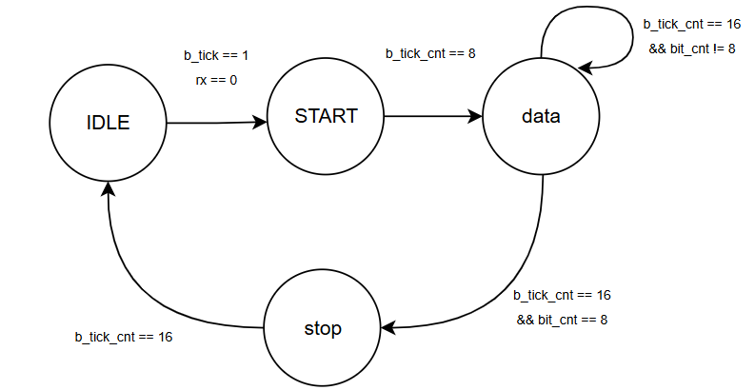
3. Module(RX)
b_tick : baud tick
b_tick_cnt : baud Tick counter
bit_cnt : Read RX data bit

Slide 17
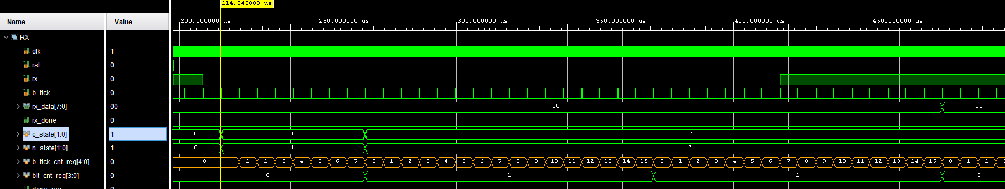
3. Module(RX)
8tick
16tick
16tick
START BIT
DATA0 BIT
DATA1 BIT

Slide 18
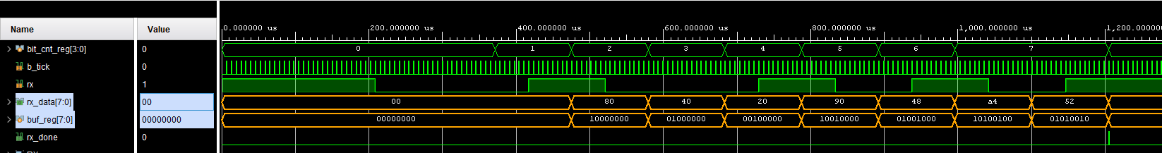
3. Module(RX)
Buf_reg: 최상의 bit에 data가 채워지고 right shift를 진행하는 것을 확인 할 수 있음
rx_data: 최종적으로 8’h52를 도출

Slide 19
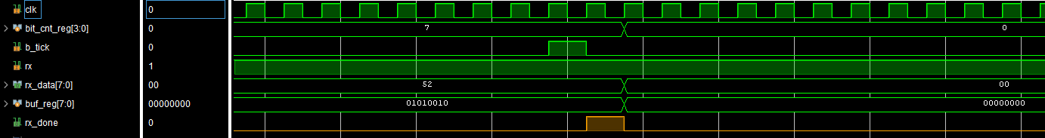
3. Module(RX)
Rx_done: 8’h52일때 rx_done을 1clk동안 출력

Slide 20
3. Module(RX)
Rx_done: 8’h52일때 rx_done을 1clk동안 출력

Slide 21
3. Module(TX)

Slide 22
3. Module(TX)

Slide 23
5. Simulation
BAUD_TICK module
RX module & Decoder
Uart 통신에 따른 전체적인 동작

Slide 24
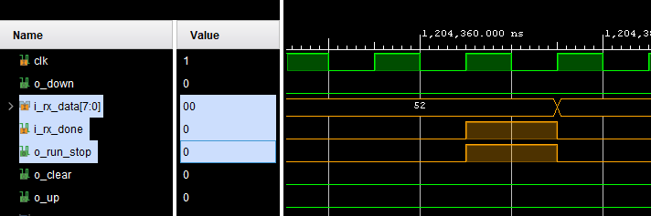
5. Simulation
- Decoder
o_run_stop : i_rx_data가 8’h52 이고 i_rx_done이 1일때, 1을 출력

Slide 25
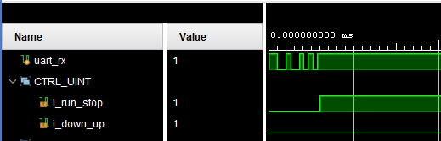
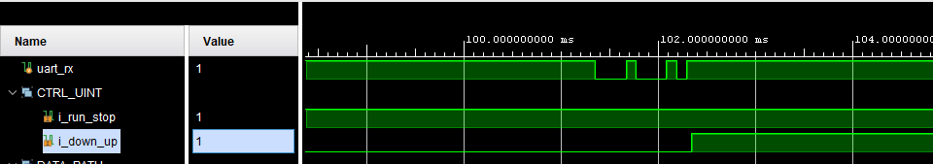
5. Simulation
- Uart 통신에 따른 전체적인 동작

Slide 26
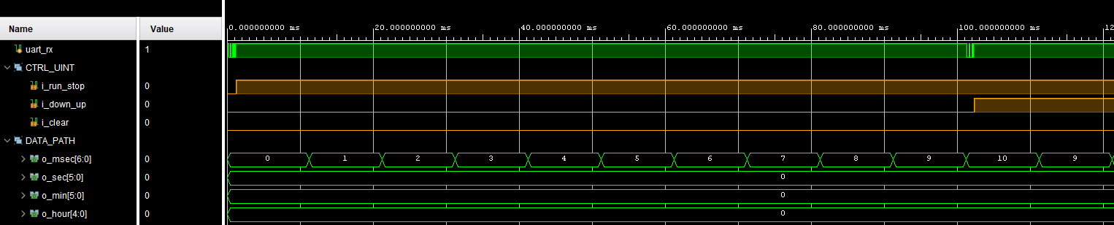
5. Simulation
- Uart 통신에 따른 전체적인 동작
URAT = R
URAT = D

Slide 27
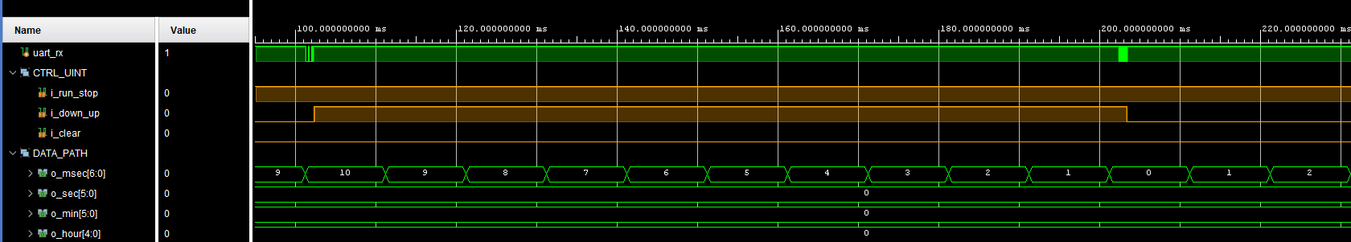
5. Simulation
- Uart 통신에 따른 전체적인 동작
URAT = D
URAT = U

Slide 28
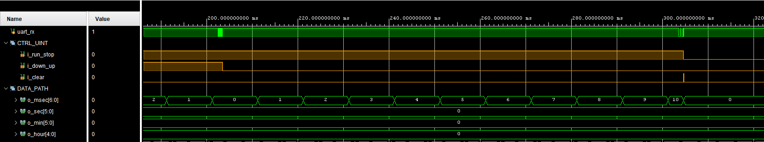
5. Simulation
- Uart 통신에 따른 전체적인 동작
URAT = U
URAT = L

Slide 29
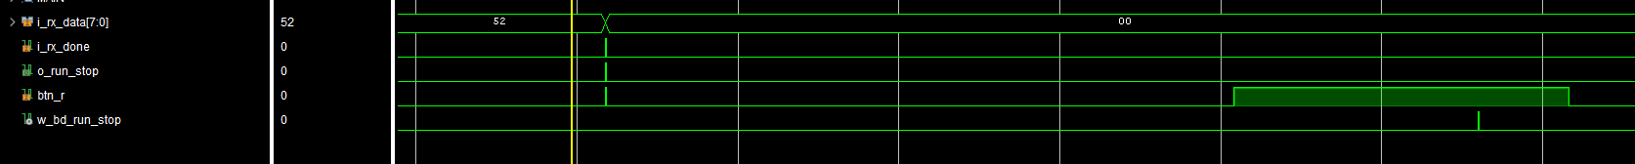
6. 고찰

